Slide 1
Конституционные основы общественного строя: контроль УСРС
Полоцкий государственный университет
Юридический факультет
Старший преподаватель
кафедры теории и истории государства и права
Н.А. Раханова
n.rakhanova@psu.by

Slide 2
Конституционно-правовое регулирование духовной сферы общественных отношений

Slide 3
Какие ключевые принципы положены в основу конституционно-правового регулирования экономических отношений?

Slide 4
Ключевые принципы конституционно-правового регулирования общественных отношений
Свобода совести и вероисповедания
Светский характер государства

Slide 5
Включает ли свобода вероисповедания свободу демонстрировать свою религиозную принадлежность? Если да, то в каких целях последняя может быть ограничена?

Slide 6
Конституция США 1787 г.
Поправка I
Конгресс не должен издавать ни одного закона, относящегося к установлению религии либо запрещающего свободное ее исповедание…
Подробнее:
http://www.hist.msu.ru/ER/Etext/cnstUS.htm

Slide 7
Конституция Италии от 22 декабря 1947 года
Статья 19
Все имеют право свободно исповедовать свои религиозные верования в любой форме, индивидуальной и коллективной, пропагандировать их и отправлять соответствующий культ в частном порядке или публично, за исключением обрядов, противных добрым нравам. Подробнее: http://italia-ru.com/page/konstitutsiya-italyanskoi-respubliki

Slide 8
Конституция Польши oт 2 aпрeля 1997 г.
Статья 25
2. Публичные власти в Польской Республике сохраняют беспристрастность в вопросах религиозных, мировоззренческих и философских убеждений, обеспечивая свободу их выражения в публичной жизни.
Подробнее: http://www.sejm.gov.pl/prawo/konst/rosyjski/kon1.htm

Slide 9
Основной закон Федеративной Республики Германия
Статья 4.
(1) Свобода вероисповедания, совести и свобода провозглашения религиозных и мировоззренческих взглядов ненарушимы.
(2) Беспрепятственное отправление религиозных обрядов гарантируется.
Подробнее:
http://www.rfhwb.de/Pravo/Pravo_ru/pravo_ru1.htm

Slide 10
Конституция Франции 1958 г.
Статья 1 Франция является неделимой, светской, социальной, демократической Республикой. Она обеспечивает равенство перед законом всех граждан без различия происхождения, расы или религии. Она уважает все вероисповедания. Ее устройство является децентрализованным.
Подробнее: http://www.conseil-constitutionnel.fr/conseil-constitutionnel/root/bank_mm/constitution/constitution_russe_version_aout2009.pdf

Slide 11
Декларация прав человека и гражданина, Франция, 1789 г.
10. Никто не должен быть беспокоим за свои мнения, хотя бы религиозные, если только обнаружение их не нарушает общественного порядка, установленного Законом.
Подробнее:
https://ru.wikisource.org/wiki/Декларация прав человека и гражданина Франция 1789

Slide 12
Союзная конституция Швейцарской Конфедерации от 18 апреля 1999 года
Статья 15. Свобода вероисповедания и совести
1. Свобода вероисповедания и совести гарантируется.
2. Каждое лицо имеет право свободно выбирать свою религию и свое мировоззренческое убеждение и исповедовать их в одиночку или в сообществе с другими.
Подробнее:
http://www.concourt.am/armenian/legal_resources/world_constitutions/constit/swiss/swiss--r.htm

Slide 13
Конституция Российской Федерации от 12 декабря 1993 г.
Статья 28
Каждому гарантируется свобода совести, свобода вероисповедания, включая право исповедовать индивидуально или совместно с другими любую религию или не исповедовать никакой, свободно выбирать, иметь и распространять религиозные и иные убеждения и действовать в соответствии с ними.
Статья 29
2. Не допускаются пропаганда или агитация, возбуждающие социальную, расовую, национальную или религиозную ненависть и вражду. Запрещается пропаганда социального, расового, национального, религиозного или языкового превосходства.
Подробнее: http://www.constitution.ru/

Slide 14
Конституция Республики Беларусь
Статья 31. Каждый имеет право самостоятельно определять свое отношение к религии, единолично или совместно с другими исповедовать любую религию или не исповедовать никакой, выражать и распространять убеждения, связанные с отношением к религии, участвовать в отправлении религиозных культов, ритуалов, обрядов, не запрещенных законом.
Статья 16. Религии и вероисповедания равны перед законом.
Запрещается деятельность религиозных организаций, их органов и представителей, которая направлена против суверенитета Республики Беларусь, ее конституционного строя и гражданского согласия либо сопряжена с нарушением прав и свобод граждан, а также препятствует исполнению гражданами их государственных, общественных, семейных обязанностей или наносит вред их здоровью и нравственности.
Подробнее: http://www.pravo.by/main.aspx?guid=6351

Slide 15
Международный пакт о гражданских и политических правах, 16 декабря 1966 года
Статья 18
1. Каждый человек имеет право на свободу мысли, совести и религии. Это право включает свободу иметь или принимать религию или убеждения по своему выбору и свободу исповедовать свою религию и убеждения как единолично, так и сообща с другими, публичным или частным порядком, в отправлении культа, выполнении религиозных и ритуальных обрядов и учении.
3. Свобода исповедовать религию или убеждения подлежит лишь ограничениям, установленным законом и необходимым для охраны общественной безопасности, порядка, здоровья и морали, равно как и основных прав и свобод других лиц.
Подробнее: http://www.un.org/ru/documents/decl_conv/conventions/pactpol.shtml

Slide 16
Конвенция о защите прав человека и основных свобод. Рим, 4 ноября 1950 года
Статья 9 – Свобода мысли, совести и религии
1. Каждый имеет право на свободу мысли, совести и религии; это право включает свободу менять свою религию или убеждения и свободу исповедовать свою религию или убеждения как индивидуально, так и сообща с другими, публичным или частным порядком в богослужении, обучении, отправлении религиозных и культовых обрядов.
2. Свобода исповедовать свою религию или убеждения подлежит лишь тем ограничениям, которые предусмотрены законом и необходимы в демократическом обществе в интересах общественной безопасности, для охраны общественного порядка, здоровья или нравственности или для защиты прав и свобод других лиц.
http://conventions.coe.int/treaty/rus/treaties/html/005.htm (неофициальный перевод на русский язык)
http://europeancourt.ru/konvenciya-o-zashhite-prav-cheloveka-i-drugie-oficialnye-dokumenty/konvenciya-o-zashhite-prav-cheloveka-i-osnovnyx-svobod/
(официальный перевод на русский язык для Российской Федерации; текст отличается от перевода Совета Европы)

Slide 17
Решения, предлагаемые для анализа
Дело Далаб против Швейцарии:
Европейский суд по правам человека
Постановление от 15 февраля 2001 года по жалобе №42393/98
Дело Догру против Франции:
Европейский суд по правам человека
Постановление от 4 декабря 2008 г. по жалобе №27058/05
Дело о распятии (II):
Федеральный конституционный суд ФРГ
93BVerfGE 1(1995)

Slide 18
В деле Далаб против Швейцарии одним из мотивов поддержки Судом запрета ношения хиджаба учительницей был возраст учеников. Было бы решение иным, если бы речь шла об учениках более старшего возраста?

Slide 19
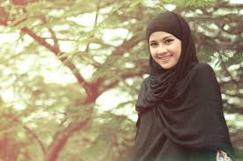
Мусульманский хиджаб (абая)

Slide 20
В чем состоит ЮРИДИЧЕСКАЯ ПРОБЛЕМА в данной ситуации?

Slide 21
Столкновение двух конституционных принципов
Свобода совести и вероисповедания
Светский характер государства

Slide 22
Юридическая проблема
Соотнесение
цели обеспечения нейтральности системы государственного образования в светском государстве;
свободы выражать свои религиозные взгляды.

Slide 23
Мотивы, положенные в основу решения ЕСПЧ по делу Далаб против Швейцарии
Природа профессии учителя в государственной школе, являющегося одновременно участником образовательного процесса и представителем государства, заявляющего о конфессиональной нейтральности (таким образом, учитывается государственный характер образования и специфика профессии).
Ученики заявительницы были в возрасте между четырьмя и восемью годами, т.е. в возрасте, когда дети интересуются многими вещами и, кроме того, больше поддаются влиянию, чем старшие ученики (таким образом, учитываются особенности аудитории).
Ношение хиджаба появилось в результате установления для женщин предписания, которое зафиксировано в Коране (таким образом, учитывается смысл религиозного символа).

Slide 24
Основные выводы ЕСПЧ по делу Далаб против Швейцарии
«Учителя государственных школ должны терпимо относиться к пропорциональным ограничениям их свободы религии»
«Очень трудно оценить влияние, которое мощные внешние символы, такие как ношение хиджаба, могут оказывать на свободу совести и религии очень маленьких детей […] нельзя полностью отрицать, что ношение хиджаба могло иметь некоторый прозелитический эффект».
«Сложно примирить ношение мусульманского хиджаба с идее толерантности, уважения к другим и, самое главное, равенства и недискриминации, которую все учителя в демократическом обществе должны доносить до своих учеников».

Slide 25
Хиджаб был признан мощным религиозным символом. Можно ли считать таким же символ иной религии (нательный крестик, кипа, сикхский тюрбан)?

Slide 26
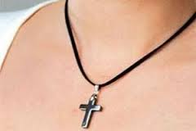
Нательный крестик

Slide 27
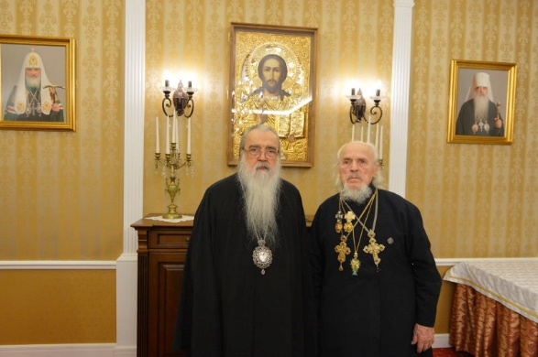

Slide 28
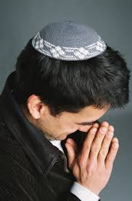
Еврейская кипа

Slide 29
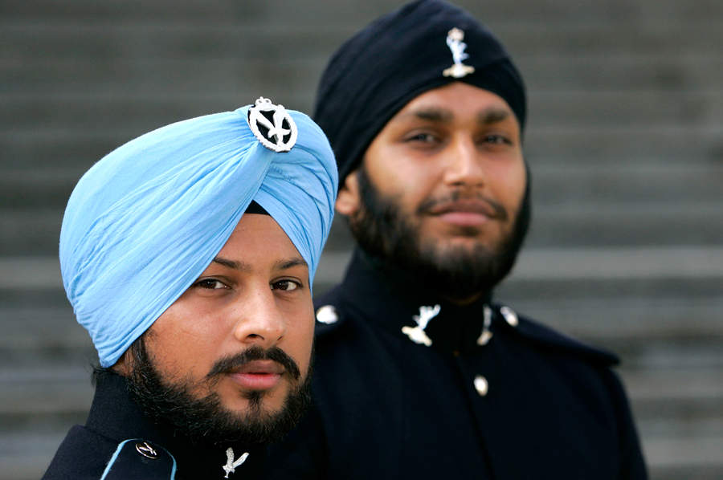
Сикхский тюрбан

Slide 30
Является ли, по вашему мнению, оправданным запрет ношения религиозных символов, позволяющих легко идентифицировать вероисповедание, в отношении учащихся? Если да, то в каких случаях? Соблюдается ли при этом принцип равноправия по отношению к лицам, принадлежащим к разным конфессиям

Slide 31
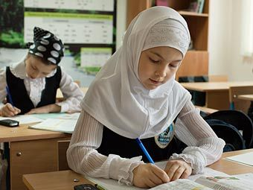
Дело Догру против Франции

Slide 32
Иной ракурс проблемы – обеспечение нейтральности школьного образования при использовании элементов религиозного обучения

Slide 33
Подходы к установлению религиозного обучения в зарубежных странах
Факультативное изучение одной определенной религии (католицизма) – Италия
Полный отказ от преподавания религиозных предметов в школе - Франция
Интегрированный курс, включающий в себя нейтральное преподавание общих вопросов, связанных с различными религиями и этикой – Германия, Норвегия, Турция
Преподавание религии разделено в зависимости от вероисповедания учащихся при наличии альтернативного курса по общей этике - Польша

Slide 34
Какой подход в большей степени соответствует принципу светского государства?

Slide 35
Присутствие в классах религиозных символов не предполагает никаких активных действий со стороны учащихся. В Германии размещение в классах распятий было признано неконституционным, в Италии – не противоречащим Конституции. Основные законы обоих государств закрепляют свободу вероисповедания. Чем может быть оправдано различие в подходах на практике?

Slide 36
СПАСИБО ЗА ВНИМАНИЕ!

